Slide 1
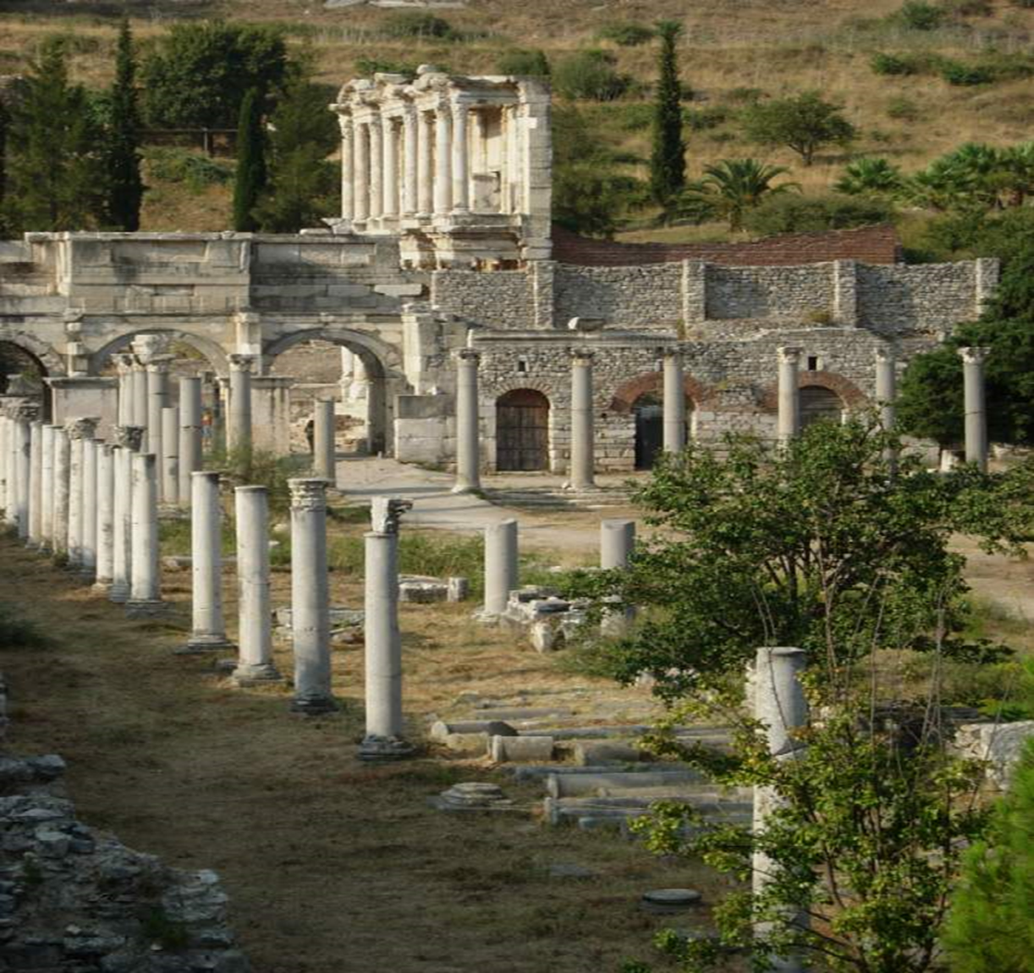
EBD
3º TRIMESTRE 2017

Slide 2
CARTA AOS EFÉSIOS
Lição 8: Caminhando em
Conformidade com a Vocação

Slide 3
CARTA AOS EFÉSIOS Lição 8: Caminhando em Conformidade com a Vocação
Leitura Bíblica: Ef 4. 1-16

Slide 4
Ef 4. 1 Rogo-vos, pois, eu, o preso do Senhor, que andeis como é digno da vocação com que fostes chamados, 2 com toda a humildade e mansidão, com longanimidade, suportando-vos uns aos outros em amor, 3 procurando guardar a unidade do Espírito pelo vínculo da paz: 4 há um só corpo e um só Espírito, como também fostes chamados em uma só esperança da vossa vocação; 5 um só Senhor, uma só fé, um só batismo; 6 um só Deus e Pai de todos, o qual é sobre todos, e por todos, e em todos.

Slide 5
Ef 4. 7 Mas a graça foi dada a cada um de nós segundo a medida do dom de Cristo. 8 Pelo que diz: Subindo ao alto, levou cativo o cativeiro e deu dons aos homens. 9 Ora, isto—ele subiu—que é, senão que também, antes, tinha descido às partes mais baixas da terra? 10 Aquele que desceu é também o mesmo que subiu acima de todos os céus, para cumprir todas as coisas. 11 E ele mesmo deu uns para apóstolos, e outros para profetas, e outros para evangelistas, e outros para pastores e doutores, 12 querendo o aperfeiçoamento dos santos, para a obra do ministério, para edificação do corpo de Cristo, 13 até que todos cheguemos à unidade da fé e ao conhecimento do Filho de Deus, a varão perfeito, à medida da estatura completa de Cristo, 14 para que não sejamos mais meninos inconstantes, levados em roda por todo vento de doutrina, pelo engano dos homens que, com astúcia, enganam fraudulosamente.
15 Antes, seguindo a verdade em caridade, cresçamos em tudo naquele que é a cabeça, Cristo, 16 do qual todo o corpo, bem ajustado e ligado pelo auxílio de todas as juntas, segundo a justa operação de cada parte, faz o aumento do corpo, para sua edificação em amor.

Slide 6
CARTA AOS EFÉSIOS Lição 8: Caminhando em Conformidade com a Vocação
Texto Áureo:
“Rogo-vos, pois, eu, o preso do Senhor, que andeis como é digno da vocação com que fostes chamados.”
(Ef 4.1)

Slide 7
CARTA AOS EFÉSIOS Lição 8: Caminhando em Conformidade com a Vocação
- Introdução
I - Praticando a doutrina
(1-6)
II - Buscando a edificação do corpo
(7-16)
- Conclusão

Slide 8
CARTA AOS EFÉSIOS Lição 8: Caminhando em Conformidade com a Vocação
Introdução
Iniciamos o estudo da segunda parte da carta (cap. 4-6); na primeira parte (cap. 1-3) o assunto foi a respeito da nova vida dos irmãos em Cristo e de seu relacionamento com Deus. Nesta, Paulo trata do relacionamento entre os irmãos; também da nova vida cristã na família e da postura espiritual como um soldado na guerra. São instruções práticas para a igreja no tocante aos requisitos que a redenção em Cristo demanda de nosso viver individual e coletivo.
Notes:
1ª parte (cap 1 a 3), o apóstolo, num dos trechos mais profundos da Bíblia, transmite o transbordar da revelação divina; fala do mistério da salvação e da eleição divina, com os cristãos sendo um só povo no mérito da morte de Cristo ele exorta sobre a nova vida que os cristãos devem ter por estarem UNIDOS a Cristo. UNIDADE

Slide 9
CARTA AOS EFÉSIOS Lição 8: Caminhando em Conformidade com a Vocação
- Introdução
I - Praticando a doutrina
(1-6)
II - Buscando a edificação do corpo
(7-16)
- Conclusão

Slide 10
CARTA AOS EFÉSIOS Lição 8: Caminhando em Conformidade com a Vocação
I - Praticando a doutrina 1
Uma vez apresentada a graça recebida, a partir deste capítulo, Paulo encoraja os irmãos a andarem de acordo com a mesma. Para tanto faz uso do termo “digno” que quer dizer: estar em conformidade; apropriado; adequado. Paulo em sua exortação dá a entender que em relação ao conhecimento da graça e a vida prática não deve haver desequilíbrio.
Ef 4. 1 Rogo-vos, pois, eu, o preso do Senhor, que andeis como é digno da vocação com que fostes chamados,

Slide 11
CARTA AOS EFÉSIOS Lição 8: Caminhando em Conformidade com a Vocação
I - Praticando a doutrina 2
Quanto à vocação, Paulo em outros escritos diz que ela é soberana; é santa; o escritor aos Hebreus diz que é celestial (Hb 3.1); esta vocação tem o seu peso, portanto, a nova vida precisa ser marcada com toda a humildade e mansidão, essa nova comunidade precisa aprender a suportar uns aos outros. Abrir mão dos próprios interesses e muitas vezes dos próprios direitos; semelhantemente é a mansidão, quem a possui não está preocupado em mostrar autoridade, principalmente se isso for em detrimento de outros, ao contrário, se coloca à serviço dos demais (Fp 2.5-8).

Slide 12
Hb 3. 1 Pelo que, irmãos santos, participantes da vocação celestial, considerai a Jesus Cristo, apóstolo e sumo sacerdote da nossa confissão,
Fp 2. 5 De sorte que haja em vós o mesmo sentimento que houve também em Cristo Jesus, 6 que, sendo em forma de Deus, não teve por usurpação ser igual a Deus. 7 Mas aniquilou-se a si mesmo, tomando a forma de servo, fazendo-se semelhante aos homens; 8 e, achado na forma de homem, humilhou-se a si mesmo, sendo obediente até à morte e morte de cruz.
Notes:
Gn 13. 7,8 Abraão e Ló

Slide 13
CARTA AOS EFÉSIOS Lição 8: Caminhando em Conformidade com a Vocação
I - Praticando a doutrina 3
Longanimidade envolve a ideia de suportar com paciência a injustiça. E por fim devemos suportar as fraquezas dos outros devido ao princípio do amor, e não deixar de amá-los por conta de suas fraquezas. Os novos cristãos devem se esforçar para que seja mantida a unidade do corpo (vs. 3-6) que só ocorre pelo Espírito Santo e mediante a paz entre os membros deste corpo.
Notes:
O TEXTO DE ESTUDO

Slide 14
Ef 4. 1 Rogo-vos, pois, eu, o preso do Senhor, que andeis como é digno da vocação com que fostes chamados, 2 com toda a humildade e mansidão, com longanimidade, suportando-vos uns aos outros em amor,
3 procurando guardar a unidade do Espírito pelo vínculo da paz: 4 há um só corpo e um só Espírito, como também fostes chamados em uma só esperança da vossa vocação; 5 um só Senhor, uma só fé, um só batismo; 6 um só Deus e Pai de todos, o qual é sobre todos, e por todos, e em todos.

Slide 15
CARTA AOS EFÉSIOS Lição 8: Caminhando em Conformidade com a Vocação
- Introdução
I - Praticando a doutrina
(1-6)
II - Buscando a edificação do corpo
(7-16)
- Conclusão

Slide 16
CARTA AOS EFÉSIOS Lição 8: Caminhando em Conformidade com a Vocação
II - Buscando a edificação do corpo 1
Embora o corpo seja uma unidade, contudo possui vários membros que recebem a graça em uma certa medida do dom de Cristo (Rm 12.6; I Co 12.11). Essa medida leva em consideração por certo a necessidade do corpo, demonstrando que a atuação de cada um varia.
Notes:
O TEXTO DE ESTUDO ... . . . . Primeiro

Slide 17
Ef 4. 7 Mas a graça foi dada a cada um de nós segundo a medida do dom de Cristo.
8 Pelo que diz: Subindo ao alto, levou cativo o cativeiro e deu dons aos homens.
10 Aquele que desceu é também o mesmo que subiu acima de todos os céus, para cumprir todas as coisas.
11 E ele mesmo deu uns para apóstolos, e outros para profetas, e outros para evangelistas, e outros para pastores e doutores,

Slide 18
Rm 12. 6 De modo que, tendo diferentes dons, segundo a graça que nos é dada: se é profecia, seja ela segundo a medida da fé;
I Co 12. quer.7 Mas a manifestação do Espírito é dada a cada um para o que for útil. 8 Porque a um, pelo Espírito, é dada a palavra da sabedoria; e a outro, pelo mesmo Espírito, a palavra da ciência;
11 Mas um só e o mesmo Espírito opera todas essas coisas, repartindo particularmente a cada um como
Notes:
Mt 25. 14-30; Lc 19. 12-26 (TALENTOS E MINAS)

Slide 19
CARTA AOS EFÉSIOS Lição 8: Caminhando em Conformidade com a Vocação
II - Buscando a edificação do corpo 2
Existe no corpo da igreja diversos ofícios como colocado no v. 11 com o propósito de aperfeiçoamento dos santos. Não fossem os dons não faríamos a obra devido as nossas imperfeições e incapacidades. Aqueles que são capacitados com tais dons devem trabalhar para a edificação do corpo de Cristo, não para si mesmos.
Notes:
IMPORTANTE: o chamado é do Senhor, o homem não se faz apóstolo, ou evangelista, ou ainda pastor; nem mesmo a igreja o forma; o dom é de Cristo.
VOLTA AO TEXTO

Slide 20
Ef 4. 7 Mas a graça foi dada a cada um de nós segundo a medida do dom de Cristo.
8 Pelo que diz: Subindo ao alto, levou cativo o cativeiro e deu dons aos homens.
11 E ele mesmo deu uns para apóstolos, e outros para profetas, e outros para evangelistas, e outros para pastores e doutores,

Slide 21
CARTA AOS EFÉSIOS Lição 8: Caminhando em Conformidade com a Vocação
II - Buscando a edificação do corpo 3
Homens foram ordenados na terra para que a igreja alcance os objetivos do vs. 12 e 13. Não é o indivíduo que vai alcançar isso, mas o corpo que é o de Cristo. Fomos chamados não para defender nossos próprios interesses, mas os do corpo, trabalhar em prol da coletividade. Então, unidos, seremos todos beneficiados.

Slide 22
Ef 4. 12 querendo o aperfeiçoamento dos santos, para a obra do ministério, para edificação do corpo de Cristo,
13 até que todos cheguemos à unidade da fé e ao conhecimento do Filho de Deus, a varão perfeito, à medida da estatura completa de Cristo,

Slide 23
CARTA AOS EFÉSIOS Lição 8: Caminhando em Conformidade com a Vocação
II - Buscando a edificação do corpo 4
Este objetivo não é só para o céu, mas primeiramente para este tempo, para que o corpo não fique imaturo e sujeito aos “ventos” do mundo espiritual, às astúcias dos homens que enganam fraudulosamente, etc. Tudo isso é ministério terreno.

Slide 24
Ef 4. 14 para que não sejamos mais meninos inconstantes, levados em roda por todo vento de doutrina, pelo engano dos homens que, com astúcia, enganam fraudulosamente.

Slide 25
CARTA AOS EFÉSIOS Lição 8: Caminhando em Conformidade com a Vocação
II - Buscando a edificação do corpo 5
A igreja deve seguir a verdade e com isso amadurecer e não retroceder como é o costume de alguns que não podem ouvir uma novidade e já têm comichão nos ouvidos (I Co 3.1-3; Hb 5.12; II Tm 4.3-5). A igreja tem um referencial para o seu crescimento – Cristo (I Pe 2.1-3). Assim a igreja com os ministérios em seu devido lugar (ajustado) e ligado pelo auxílio de todas as juntas (elos), apresentará apenas um resultado possível – o aumento do corpo.
Notes:
Mt 16.18), EDIFICAREI A MINHA IGREJA em Cristo

Slide 26
I Co 3. 1 E eu, irmãos, não vos pude falar como a espirituais, mas como a carnais, como a meninos em Cristo. 2 Com leite vos criei e não com manjar, porque ainda não podíeis, nem tampouco ainda agora podeis; 3 porque ainda sois carnais, pois, havendo entre vós inveja, contendas e dissensões, não sois, porventura, carnais e não andais segundo os homens?
Hb 5. 12 Porque, devendo já ser mestres pelo tempo, ainda necessitais de que se vos torne a ensinar quais sejam os primeiros rudimentos das palavras de Deus; e vos haveis feito tais que necessitais de leite e não de sólido mantimento.
Notes:
Mt 16.18, EDIFICAREI A MINHA IGREJA

Slide 27
II Tm 4. 3 Porque virá tempo em que não sofrerão a sã doutrina; mas, tendo comichão nos ouvidos, amontoarão para si doutores conforme as suas próprias concupiscências; 4 e desviarão os ouvidos da verdade, voltando às fábulas. 5 Mas tu sê sóbrio em tudo, sofre as aflições, faze a obra de um evangelista, cumpre o teu ministério.
I Pe 2. 1 Deixando, pois, toda malícia, e todo engano, e fingimentos, e invejas, e todas as murmurações, 2 desejai afetuosamente, como meninos novamente nascidos, o leite racional, não falsificado, para que, por ele, vades crescendo, 3 se é que já provastes que o Senhor é benigno.
Notes:
Mt 16.18, EDIFICAREI A MINHA IGREJA . . . . . . IR AO TEXTO

Slide 28
Ef 4.
15 Antes, seguindo a verdade em caridade, cresçamos em tudo naquele que é a cabeça, Cristo,
16 do qual todo o corpo, bem ajustado e ligado pelo auxílio de todas as juntas, segundo a justa operação de cada parte, faz o aumento do corpo, para sua edificação em amor.

Slide 29
CARTA AOS EFÉSIOS Lição 8: Caminhando em Conformidade com a Vocação
- Introdução
I - Praticando a doutrina
(1-6)
II - Buscando a edificação do corpo
(7-16)
- Conclusão

Slide 30
CARTA AOS EFÉSIOS Lição 8: Caminhando em Conformidade com a Vocação
Conclusão
A igreja do Senhor deve ser edificada enquanto está neste mundo apesar de formada de homens frágeis, cujo material é barro, deve estar ligada ao seu Senhor, sendo assim o barro será trabalhado e aperfeiçoado e desfeitas as diferenças, desta forma se faz o aumento do corpo e sua edificação em amor e mantendo a unidade pelo amor.
Notes:
Dn 2.35; A PEDRA E DEPOIS UMA ROCHA não mais barro

Slide 31
CARTA AOS EFÉSIOS Lição 8: Caminhando em Conformidade com a Vocação
- Introdução
I - Praticando a doutrina
(1-6)
II - Buscando a edificação do corpo
(7-16)
- Conclusão

Slide 32
CARTA AOS EFÉSIOS Lição 8: Caminhando em Conformidade com a Vocação
Texto Áureo:
“Rogo-vos, pois, eu, o preso do Senhor, que andeis como é digno da vocação com que fostes chamados.”
(Ef. 4.1)

Slide 33
EBD
3º TRIMESTRE 2017

